Slide 1
Федеральное бюджетное общеобразовательное учреждение «Вечерняя (сменная) общеобразовательная школа УФСИН России по Саратовской области»
Картинная галерея
«РАДУГА» и её использование в учебно-воспитательном процессе

Slide 2
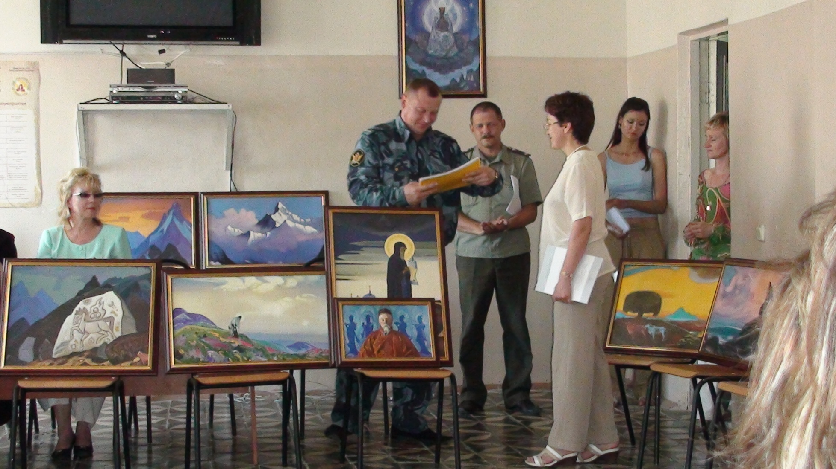
Вручение подарка воспитанникам Энгельсской колонии

Slide 3
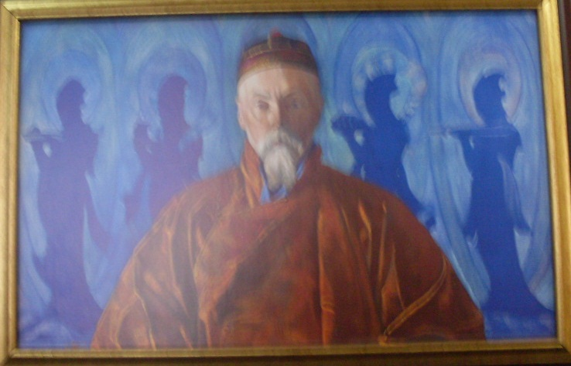
Известный русский художник Николай Рерих писал: «Дайте искусство народу. Украсьте не только музеи, театры, школы, библиотеки, здания станции и больниц, но и тюрьмы, тогда не будет больше тюрем»

Slide 4
Используя на уроках выразительное средство искусства учителя ставят перед собой
3 основные задачи: цели:
1. Образовательная функция искусства
2. Воспитательная функция искусства
3. Коррекционная
функция искусства
Развитие личности ученика и освоение им действительности посредством искусства
Формирование нравственно-эстетических основ личности учащихся
Содействие социокультурной адаптации с помощью искусства, коррекции и компенсации недостатков в развитии

Slide 5
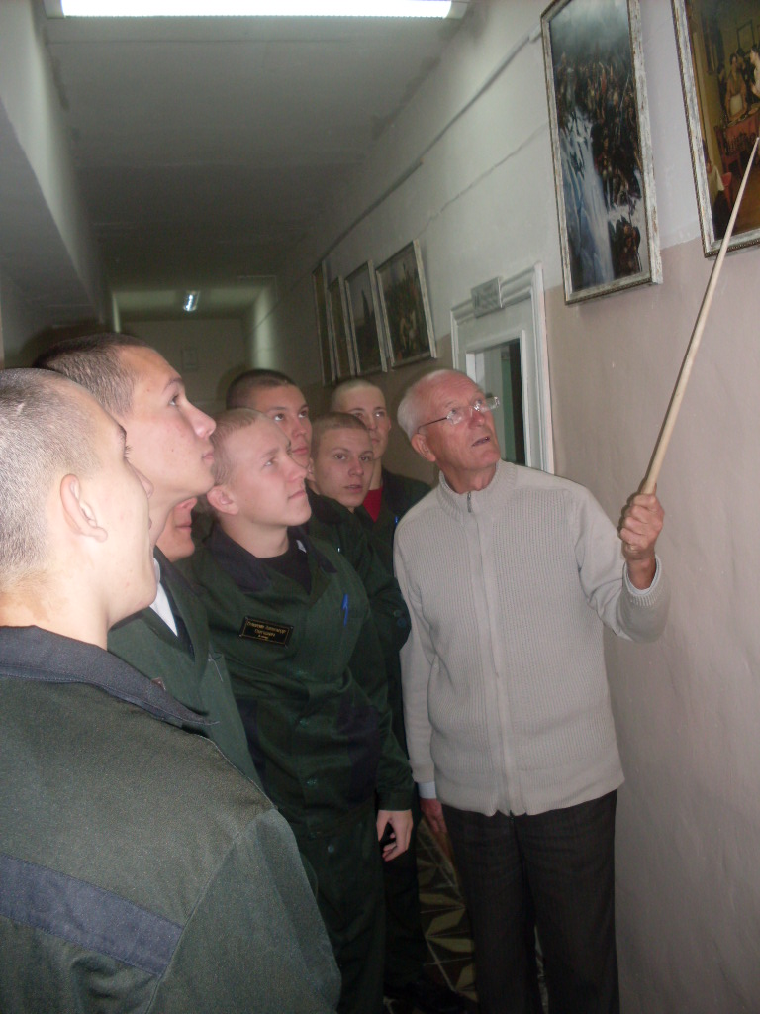
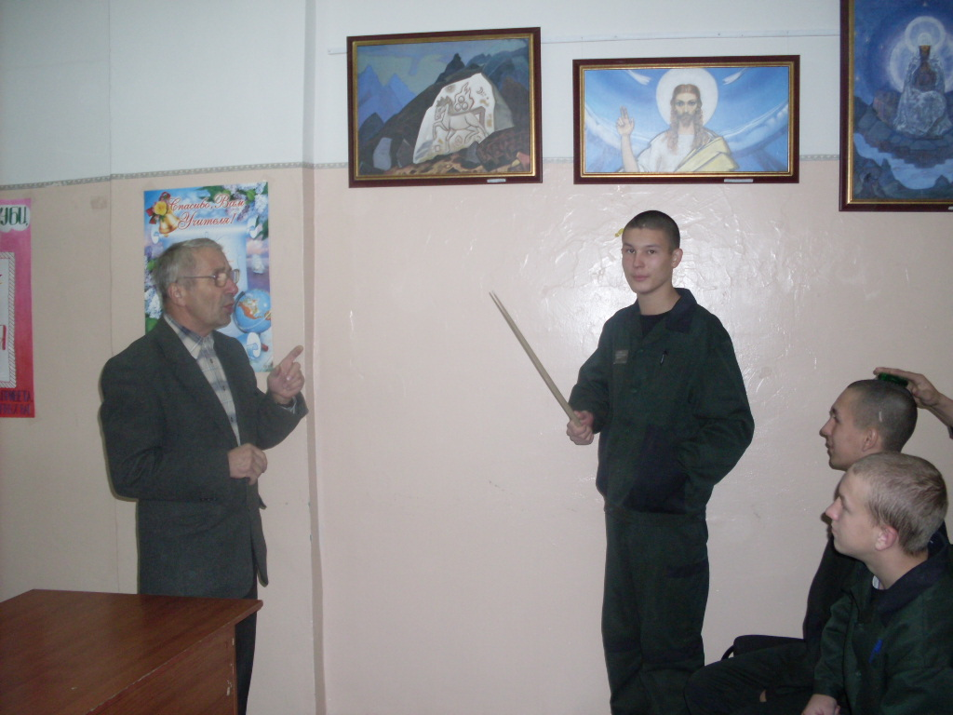
Педагоги нашей школы при прохождении программного материала используют репродукции и другие произведения искусства

Slide 6
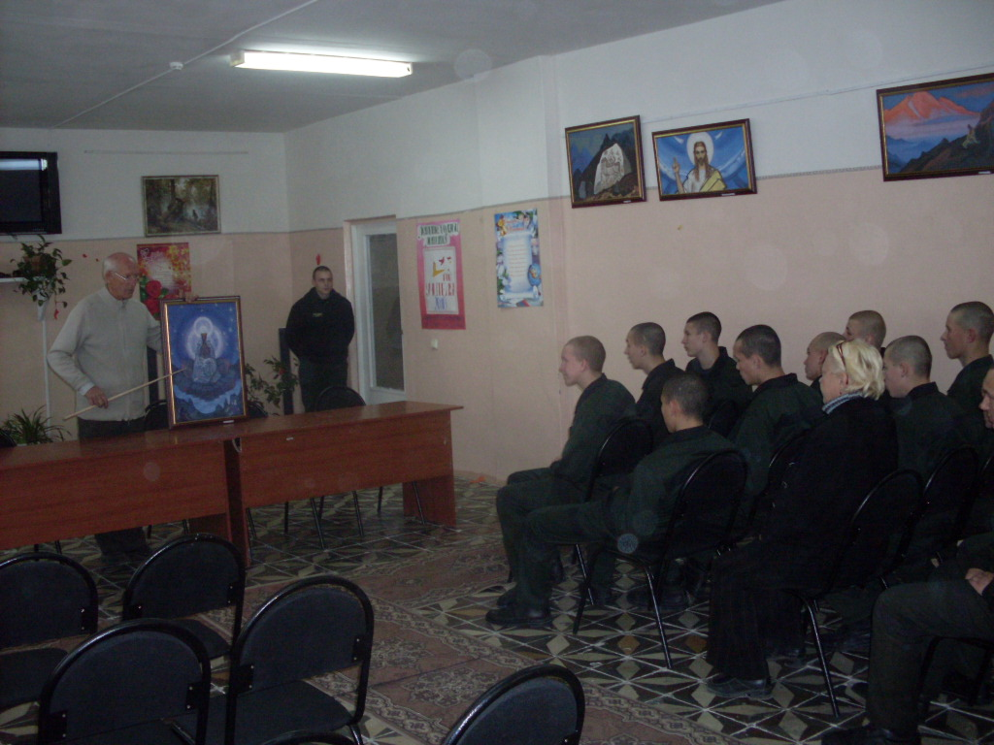
Руководитель учитель русского языка и литературы Литвиненко Ю. П.
В школе работает кружок « Литература и живопись»

Slide 7
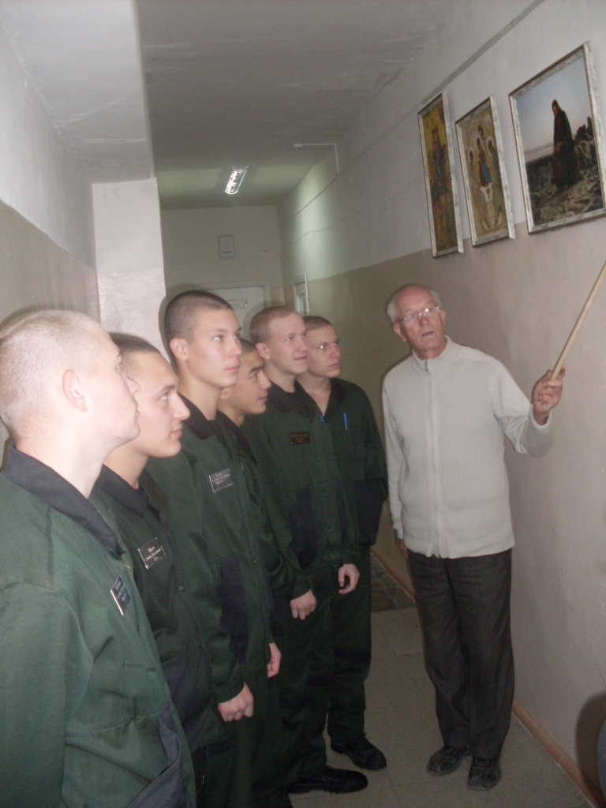
Идут занятия кружка
Еще в Древней Греции изобразительное искусство рассматривали как эффективное средство воздействия на человека. Считалось, что созерцая прекрасные картины великих мастеров, человек впитывает все лучшее, что они отражают.

Slide 8
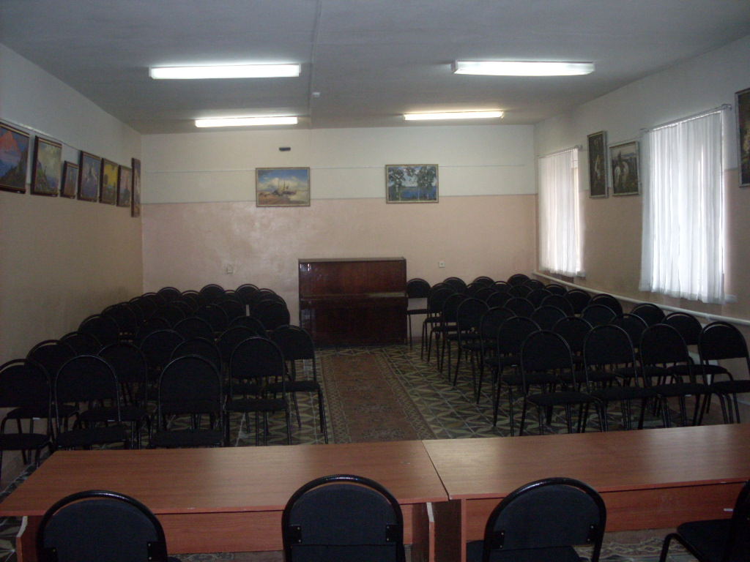
Использование репродукций полотен великих мастеров живописи имеет практическое значение в создании визуальной среды помещений

Slide 9
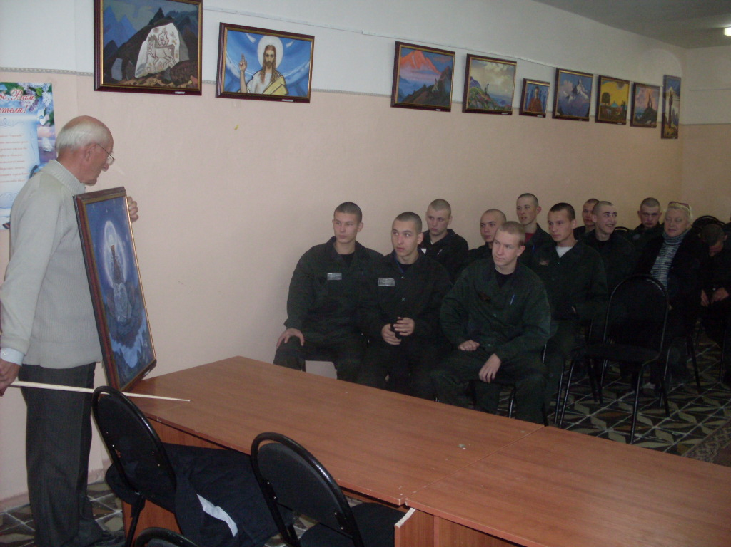
Искусство само по себе является «противоядием» от информированной перегрузки и напряжения

Slide 10
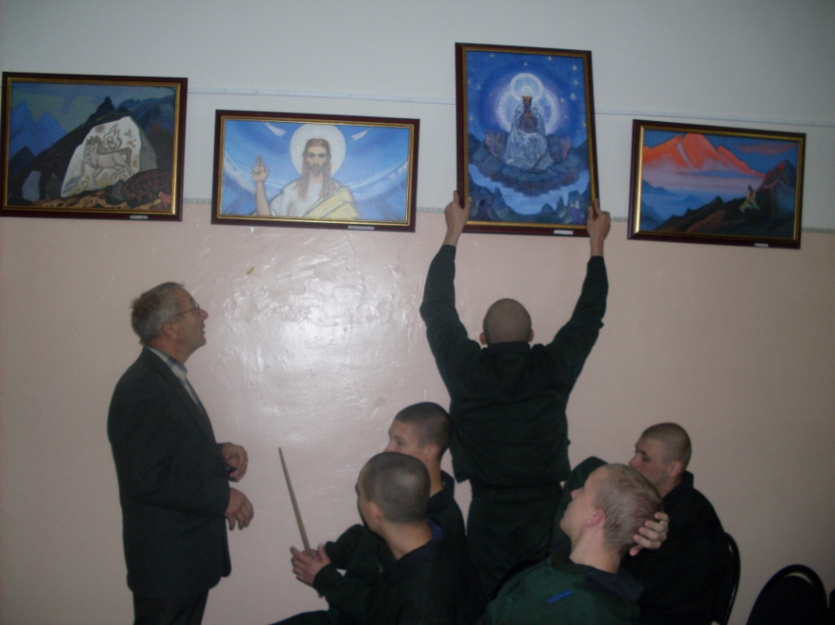
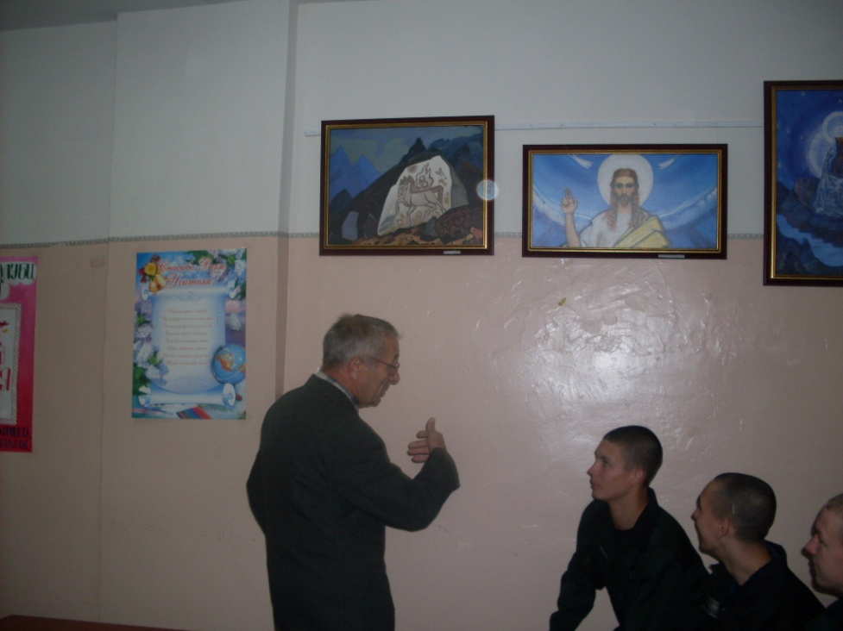
Использование школьной художественной галереи на уроках истории и обществознания

Slide 11
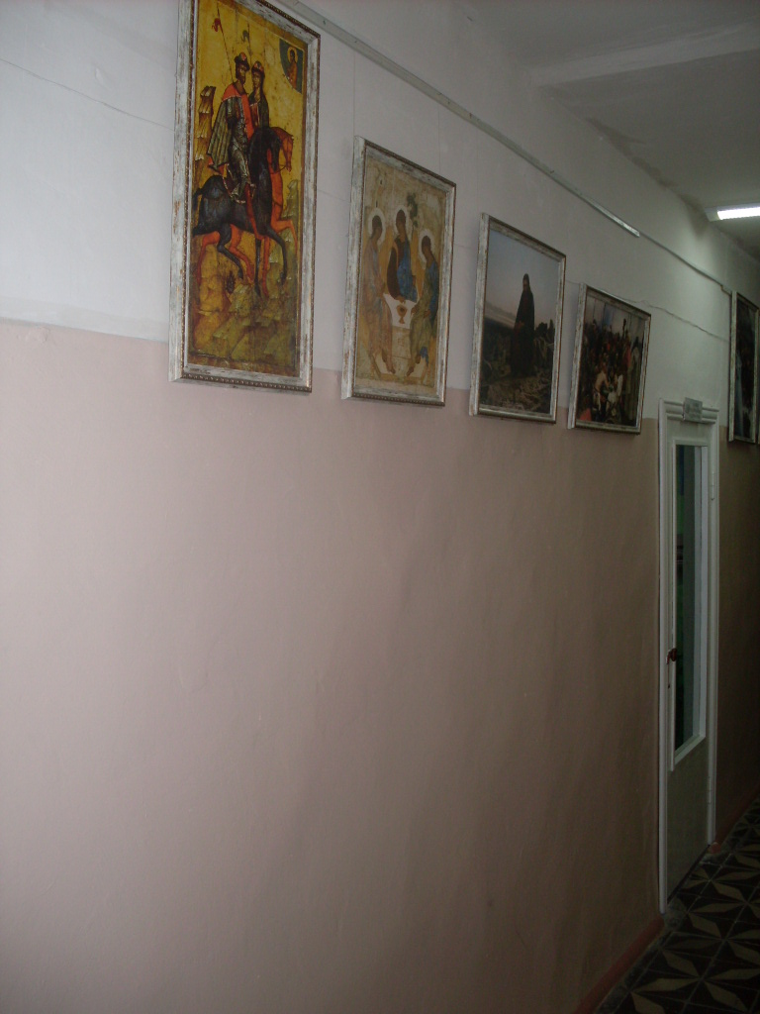
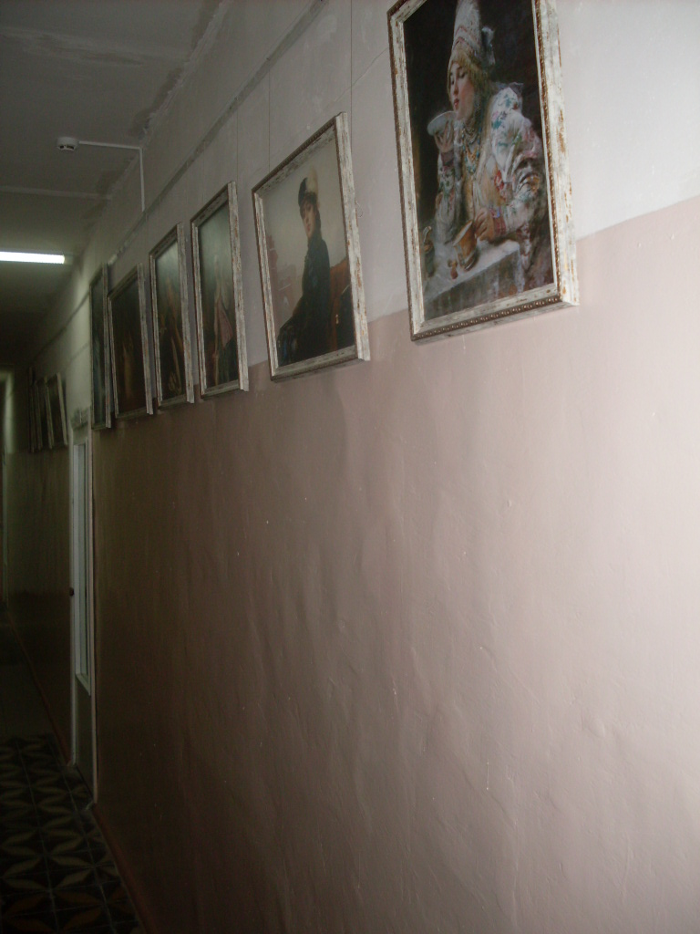
При проведении занятий учителя используют возможности искусства воздействовать на мировоззренческие аспекты учащихся

Slide 12
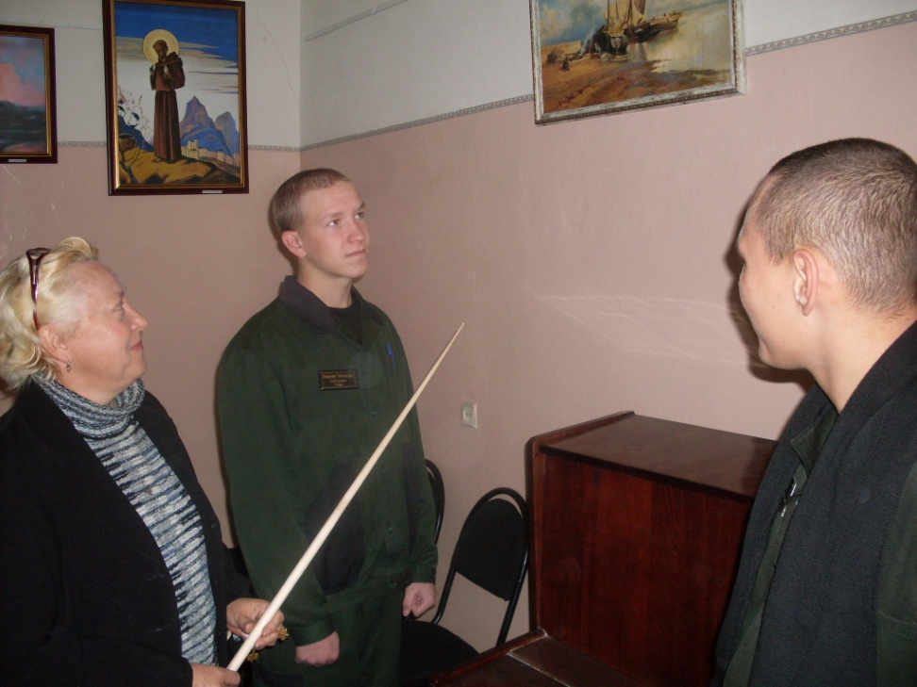
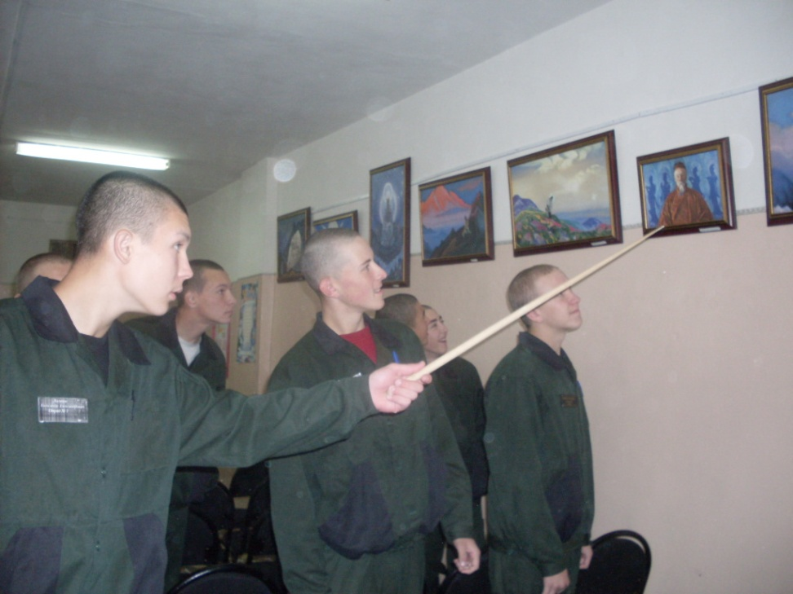
Роль искусства в гуманизации человеческих отношений

Slide 13
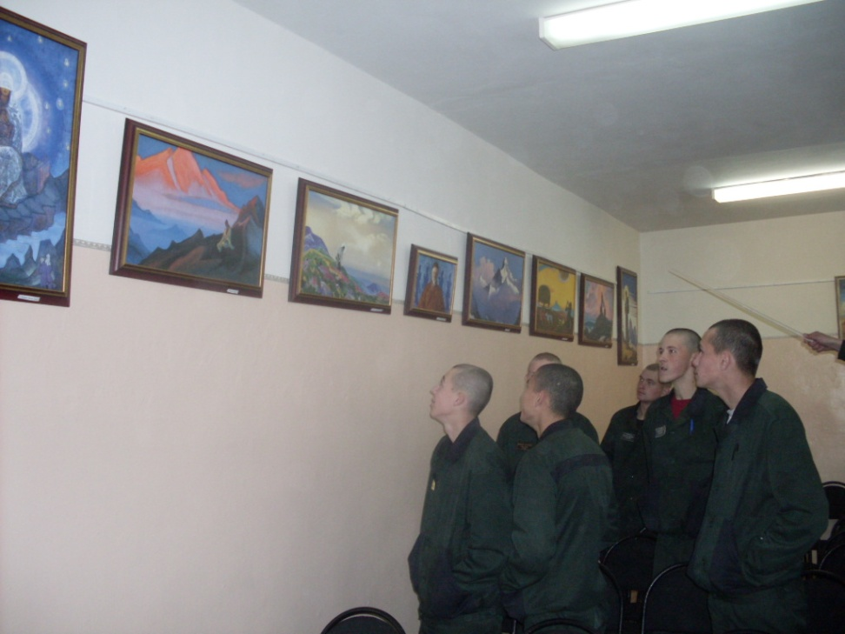
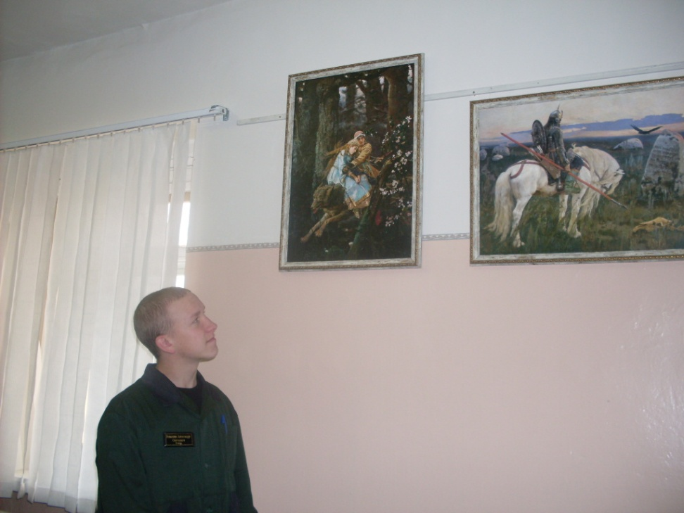
Применение художественных образов в процессе ресоциализации воспитанников

Slide 14
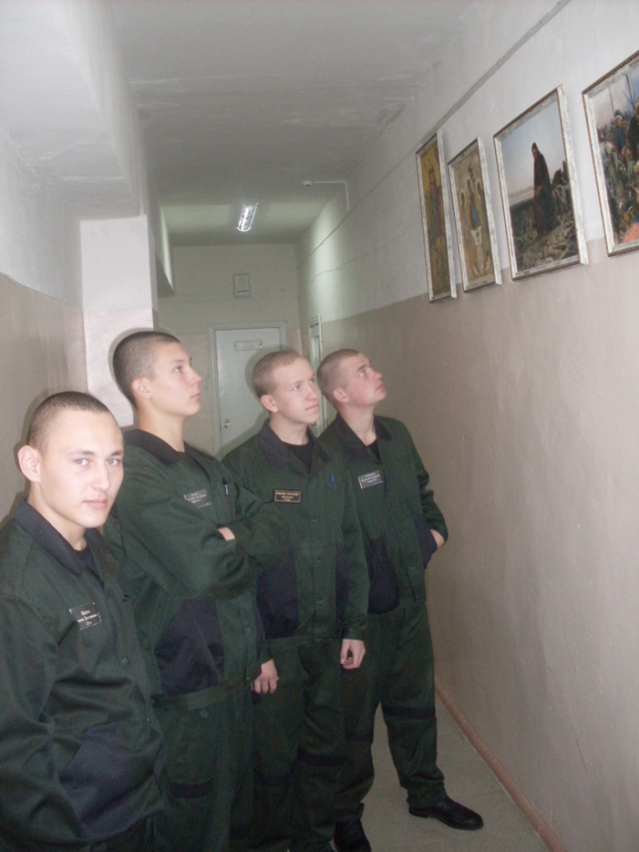
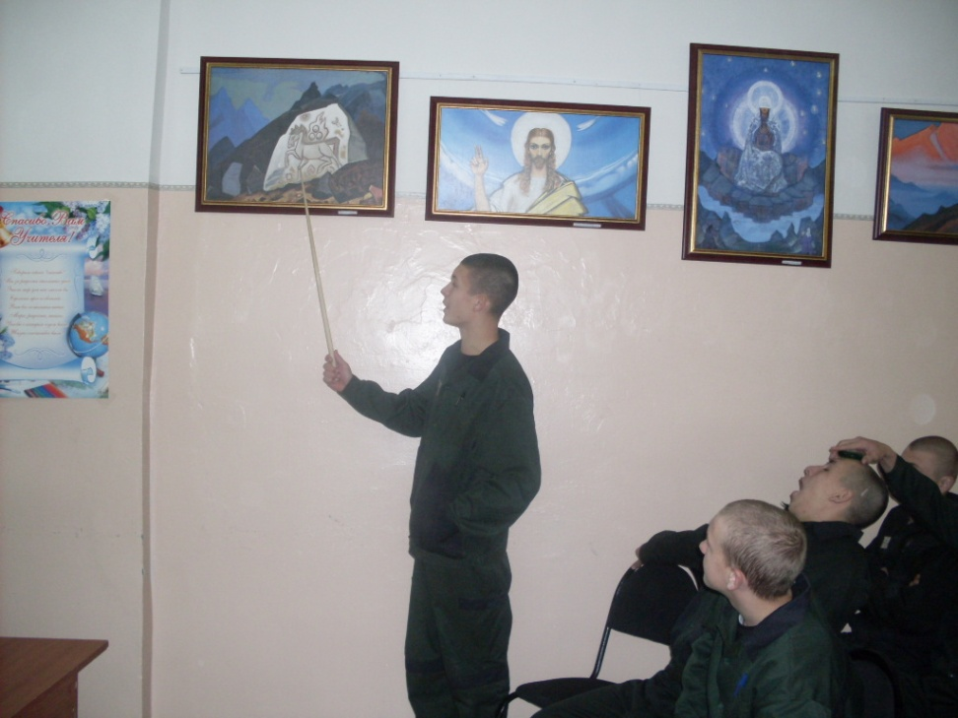
Общественные экскурсоводы
Царев Семен и Букатин Александр – 12 класс
Логинов Александр учащийся 12 класса

Slide 15
Восприятие художественных произведений в школе организовано целенаправленно с учетом контингента, его интеллектуальных особенностей
во внеклассной работе (виртуальный музей, классные часы, беседы, лекции)
на уроках (русского языка и литературы, иностранного языка, истории и обществознания)
кружковой работе (кружок «Литература и живопись», театральная студия «Досуг»)
конкурсах ( международный конкурс-игра по МХК «Золотое руно», школьный конкурс «Загадки картины»)

Slide 16
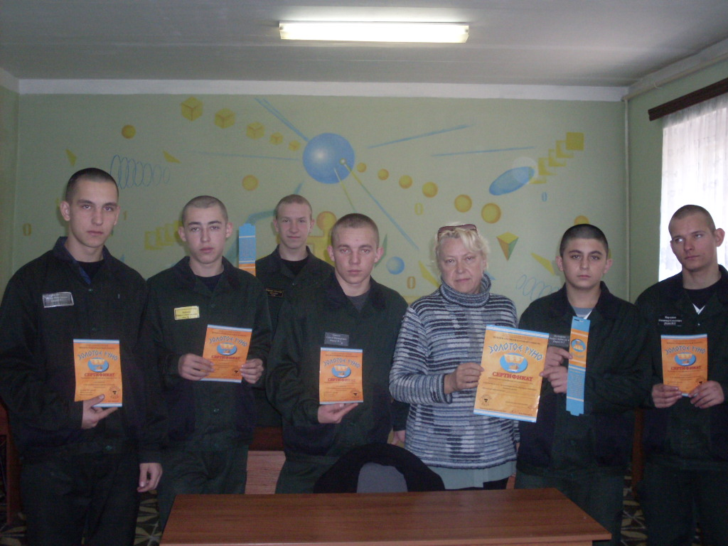
В 2009-2010 учебном году 25 обучающихся участвовали в интеллектуальной игре-конкурсе «Золотое руно»

